Slide 1
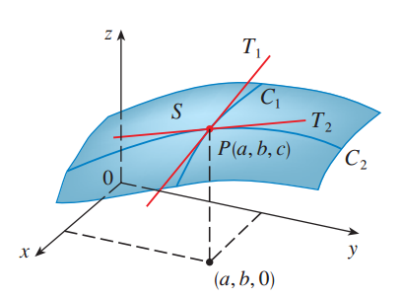
Derivadas Parciales
Integrantes
Franco Cirielli
Felipe De La Cuadra Bacci
Facundo Feliú
Una exploración visual del cálculo multivariable y sus aplicaciones prácticas

Slide 2



¿Qué son las Derivadas Parciales?
Extensión del Concepto
Análisis Selectivo
Notación Clave
Son la extensión natural del concepto de derivada a funciones con múltiples variables independientes, permitiendo analizar cambios en dimensiones superiores.
Nos permiten estudiar cómo cambia una función cuando solo una de sus variables varía, manteniendo las demás constantes.
Se denota como ∂f/∂x (derivada parcial de f con respecto a x), usando el símbolo ∂ para distinguirla de la derivada ordinaria.

Slide 3

La Importancia en el Mundo Real
🔬 Ingeniería
📊 Economía
Modelar fenómenos físicos complejos como temperatura, presión y flujo en sistemas multivariables.
Analizar cómo el precio y la cantidad afectan el costo o el beneficio en modelos económicos avanzados.
🌍 Ciencias
Comprender sistemas con múltiples factores influyentes en física, biología y química.
Son la base del cálculo multivariable y esencial para el análisis avanzado en todas las disciplinas científicas.

Slide 4




¿Cómo resolvemos una Derivada Parcial?
1
2
3
Regla Fundamental
Respecto a x
Respecto a y
Trata todas las variables excepto la que estás derivando como constantes.
∂f/∂x: Considera 'y' como una constante durante la derivación.
∂f/∂y: Considera 'x' como una constante durante la derivación.
El proceso es similar a la derivación ordinaria, pero con la restricción de mantener constantes las variables no derivadas.

Slide 5
Ejemplo 1: Derivada Parcial Simple usando reglas
Consideremos la función: f(x, y) = -3x² + 2(y – 3)²
Derivada respecto a x
Derivada respecto a y
Tratamos 2(y – 3)² como una constante
∂f/∂x = ∂/∂x (-3x²) + ∂/∂x (2(y – 3)²)
∂f/∂x = -6x + 0
Resultado: -6x
Tratamos -3x² como una constante
∂f/∂y = ∂/∂y (-3x²) + ∂/∂y (2(y – 3)²)
∂f/∂y = 0 + 2 · 2(y – 3) · 1
Resultado: 4(y – 3)
Se puede utilizar las reglas de derivación siempre que las derivadas parciales sean funciones continuas en el dominio analizado

Slide 6
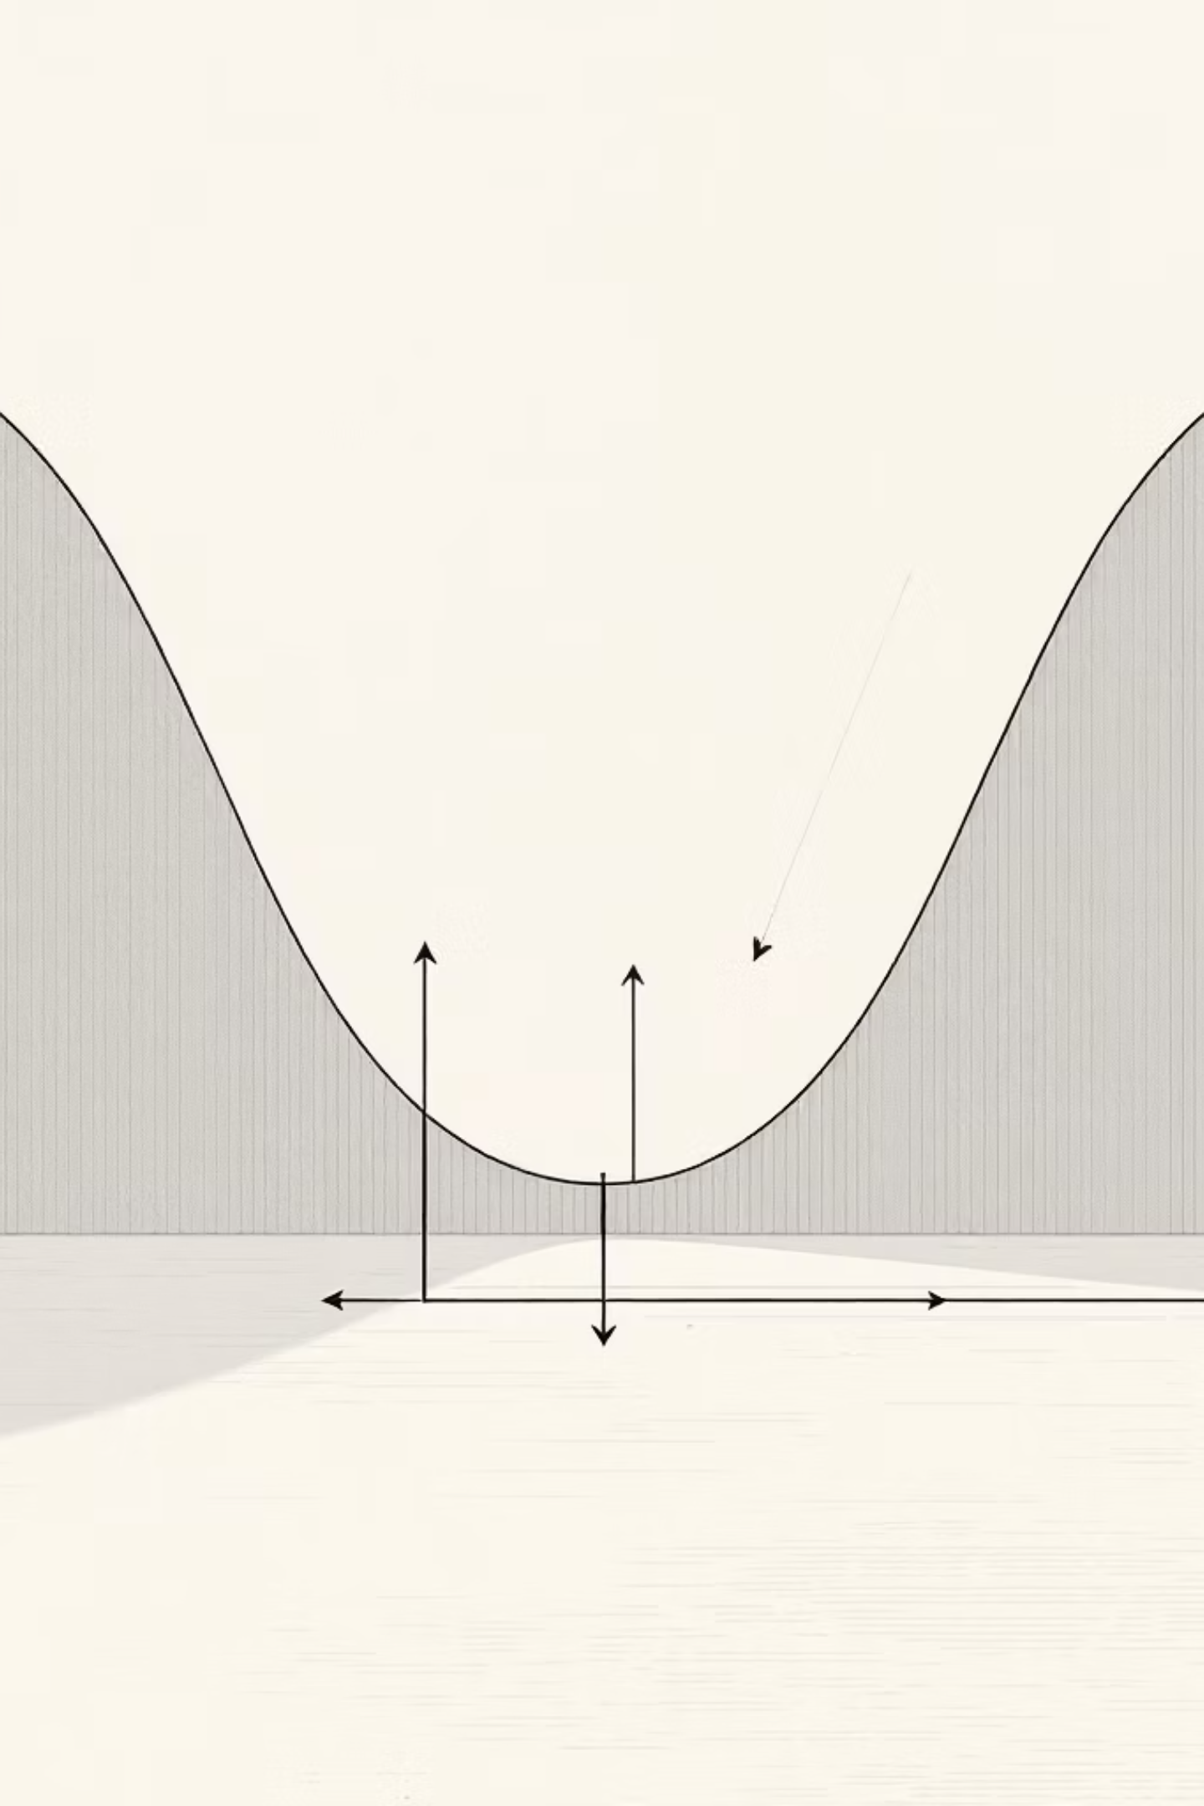
Derivando por Definición: El Límite en Acción
La definición formal de la derivada parcial utiliza el concepto de límite para capturar el cambio infinitesimal:
Respecto a x
Este límite nos muestra el cambio instantáneo en la función cuando x varía infinitesimalmente.
Respecto a y
Similarmente, este límite captura el cambio cuando y varía infinitesimalmente.

Slide 7
Ejemplo 2: Usando la Definición
Analicemos la función f(x, y) = xy usando la definición formal:
Derivada respecto a x
Derivada respecto a y
lim (k→0) x(y + k) - xy
k
lim (h→0) (x + h)y - xy
h
2. lim (h→0) xy + hy - xy
h
2. lim (k→0) xy + xk - xy
k
3. lim (h→0) hy
h
3. lim (k→0) xk
k
Resultado: y
Resultado: x

Slide 8



Reglas Avanzadas: Producto y Cadena
📚 Regla del Producto
Se aplica igual que en derivadas ordinarias, tratando las otras variables como constantes:
🔗 Regla de la Cadena
Si f(x, y) depende de t a través de x(t) y y(t), entonces:

Slide 9
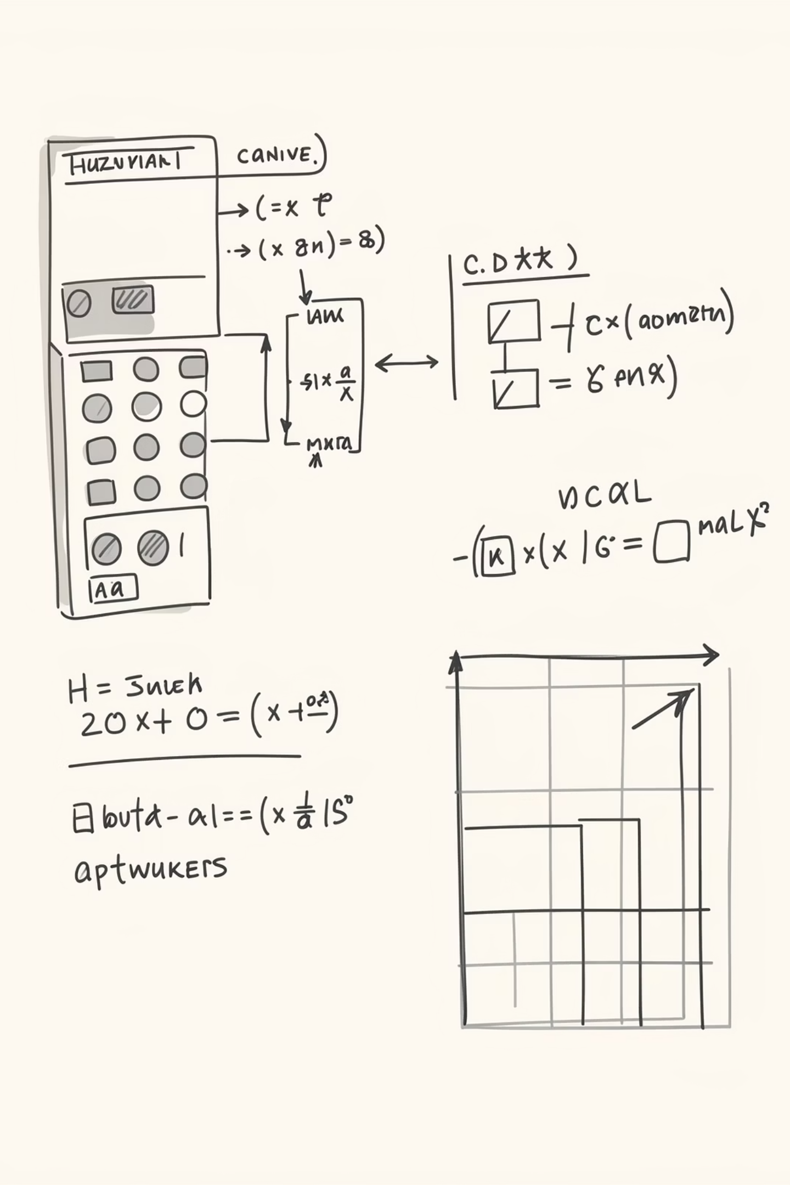
01
02
03

